Slide 1
Algoritmos e Estrutura de Dados
Bruno Feres de Souza
bferes@gmail.com
Universidade Federal do Maranhão
Bacharelado em Ciência e Tecnologia
2° semestre de 2015
Notes:
‹#›

Slide 2
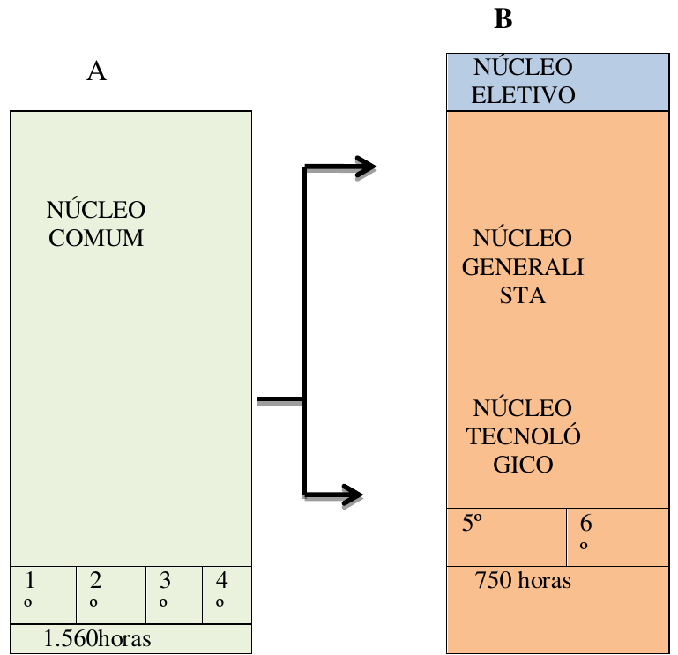
Computação no BCT
Estrutura do curso
Notes:
‹#›

Slide 3
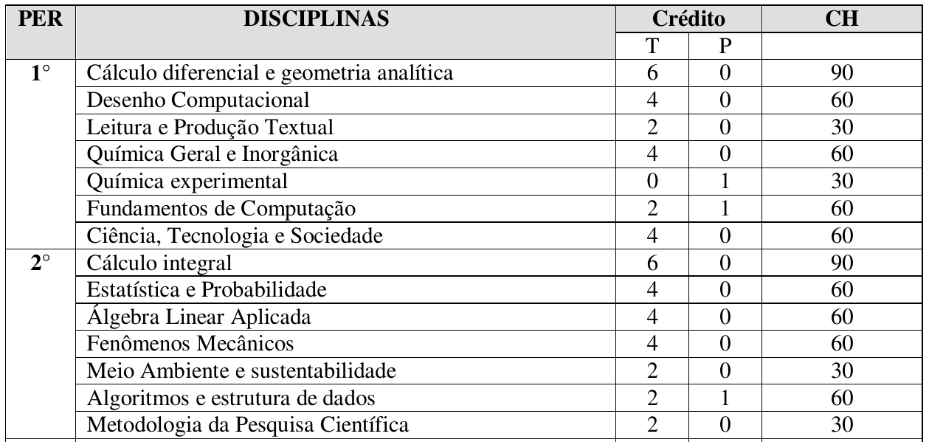
Computação no BCT
Estrutura do curso
Notes:
‹#›

Slide 4
Computação no BCT
Esta disciplina:
Nome: Algoritmos e Estrutura de Dados
Código: CCCT0013
Aconselhada no segundo semestre
Carga horária total: 60h [Teoria e prática]
15 semanas
30 dias
Atividades extraclasses (estudo, discussão, trabalhos): obrigatório!
SIGAA! (avisos, datas, tarefas, material)
Notes:
‹#›

Slide 6
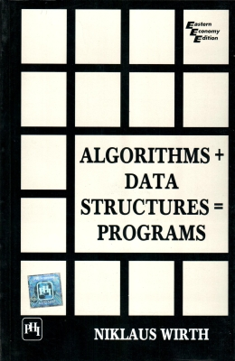

Slide 7
Computação no BCT
Esta disciplina:
Número de avaliações: 3
Avaliação: (prova e/ou trabalhos)
Média: 7.0
Provas extras:
Reposição: repõe a menor. nota
Final: quem faz: 4.0<= media <7.0; quanto precisa: 12-média.
Presença requerida: 75%
Atendimento online semanal: E-mail.
Atendimento presencial semanal: Quarta-feira, de 14:00 às 16:00.
Notes:
‹#›

Slide 8
Computação no BCT
Esta disciplina:
Objetivos:
Compreensão dos principais Tipos Abstratos de Dados (TADs).
Familiarização com as Estruturas de Dados (EDs) que são utilizadas para representar as TADs na memória do computador.
Ao final do curso, espera-se:
Proficiência na implementação das várias EDs, conhecendo o contexto de aplicação, as vantagens e as desvantagens de cada uma.
Notes:
‹#›

Slide 9
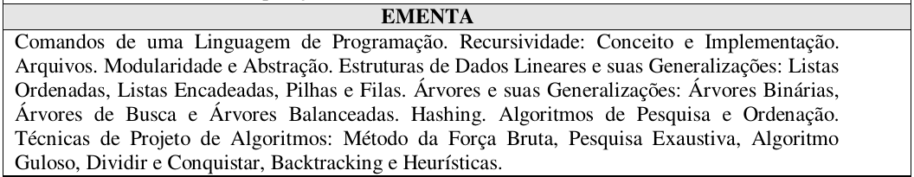
Computação no BCT
Esta disciplina:
Notes:
‹#›

Slide 10
Computação no BCT
Esta disciplina:
Primeira unidade (a)
Conceitos básicos em Python:
Listas
Tuplas
Strings
Dicionários
Programação Orientada a Objetos
Notes:
‹#›

Slide 11
Computação no BCT
Esta disciplina:
Primeira unidade (b)
Avaliação:
70%: Prova escrita individual em 19-01-2016. 30%: Trabalho individual em 21-01-2016.
Curso de Python em www.codecademy.com.
Forma de entrega e de avaliação a definir.
Notes:
‹#›

Slide 12
Computação no BCT
Esta disciplina:
Segunda unidade (a)
EDs básicas e suas implementações
Listas
Filas
Pilhas
Notes:
‹#›

Slide 13
Computação no BCT
Esta disciplina:
Segunda unidade (b)
Avaliação:
100%: Prova escrita individual em 23-02-2015.
Notes:
‹#›

Slide 14
Computação no BCT
Esta disciplina:
Terceira unidade (a)
EDs básicas e suas implementações
Árvores
Ordenação
Notes:
‹#›

Slide 15
Computação no BCT
Esta disciplina:
Terceira unidade (b)
Avaliação:
70%: Prova escrita individual em 24-03-2016. 30%: Trabalho individual em 24-03-2016.
Notes:
‹#›

Slide 16
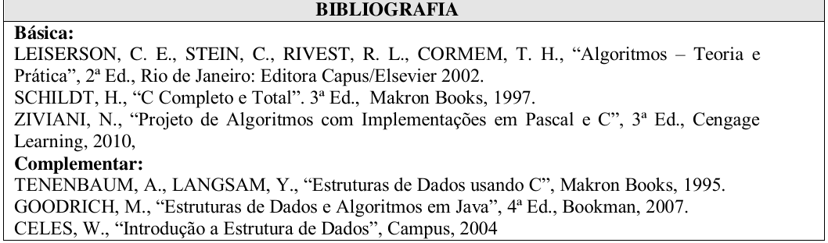
Computação no BCT
Esta disciplina:
Notes:
‹#›

